Slide 1
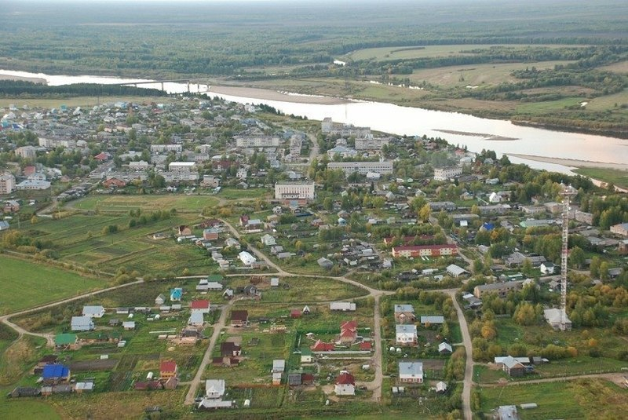

ГОУ РК «РЦО»
структурное подразделение
«Центр дистанционного обучения»
Межпредметный проект «Окно в мир»
Моя малая Родина - село Корткерос!

Slide 2
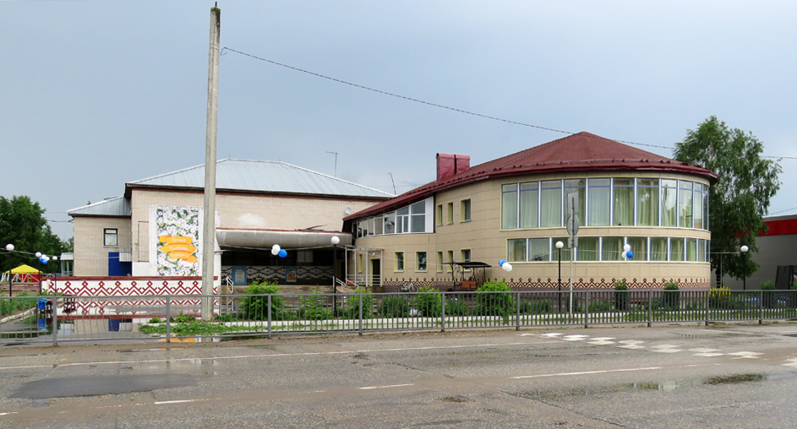
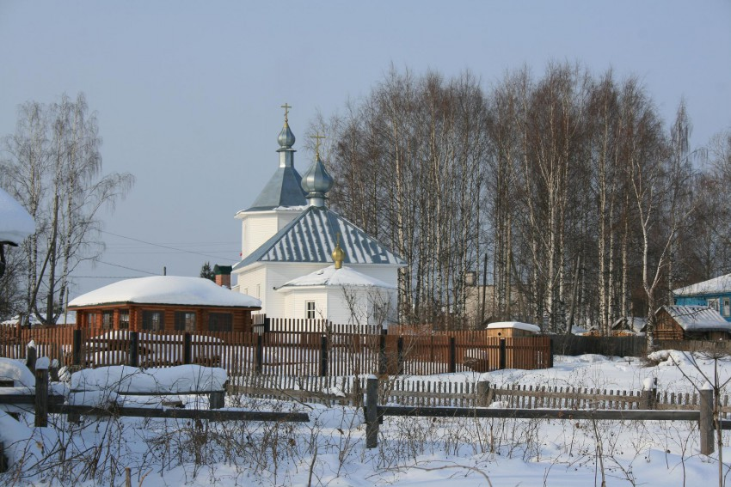
Над проектом работали:
Галушка П., 11 класс
1.
Грицаенко В., 1 класс.
2.
Нестерова Д., 3 класс.
3.
Руководители проекта:
4.
Хребтова О.Е., Данилова С.Н.
Помощь в проведении опроса оказала Осипова Е.А.
5.
6.

Slide 3
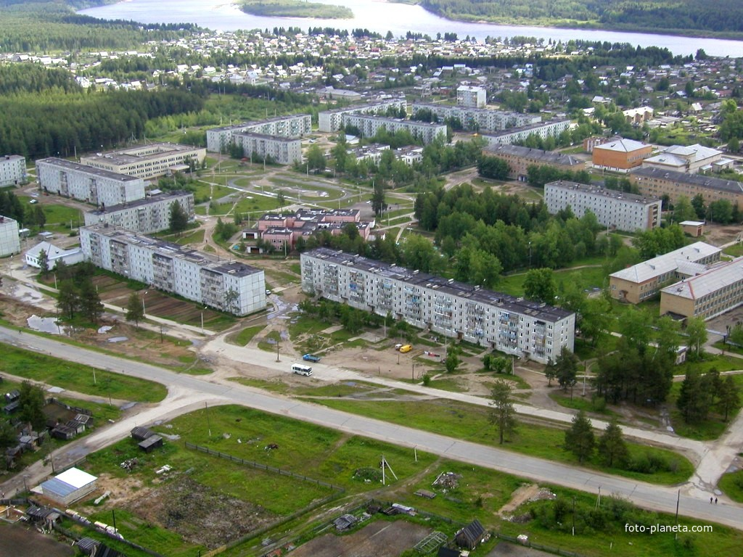
Цель и задачи проекта
Задачи:
1.Провести небольшой опрос и выяснить,что знают ученики ЦДО о селах Республики Коми.
2.Изучить интернет источники
3.Найти информацию о селе Корткерос
4.Узнать историю названия села Корткерос
5.Выяснить, кто такой Кöрт-Айка
6.Найти интересные факты о родном селе.
Цель:
Знакомство с одним из сел Республики Коми.

Slide 4
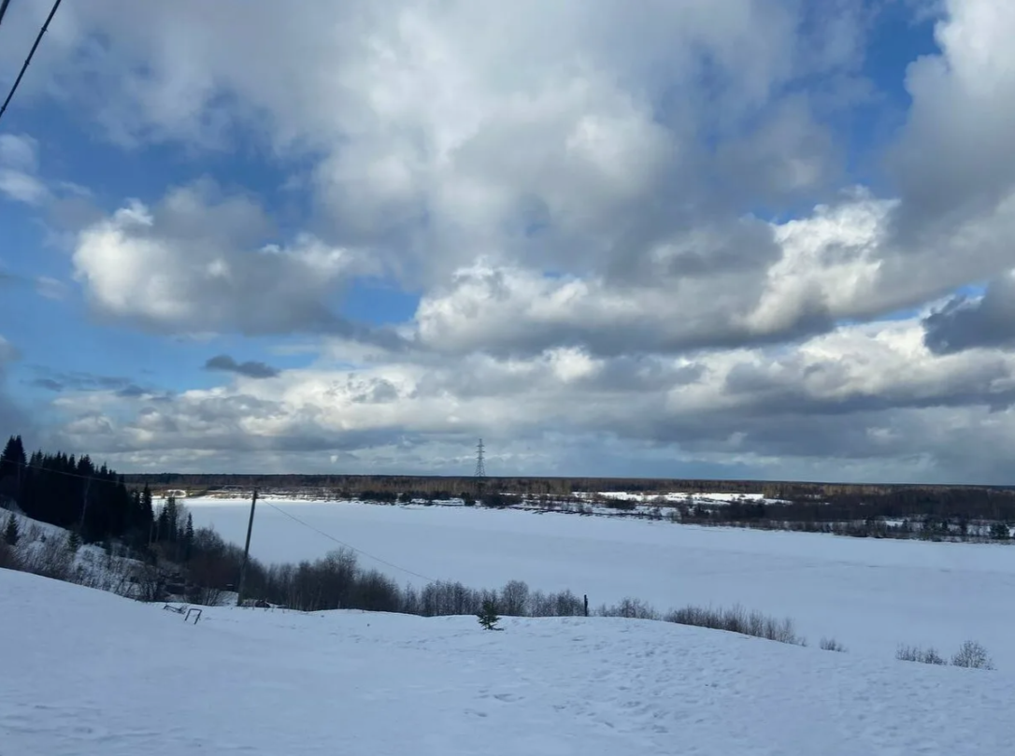
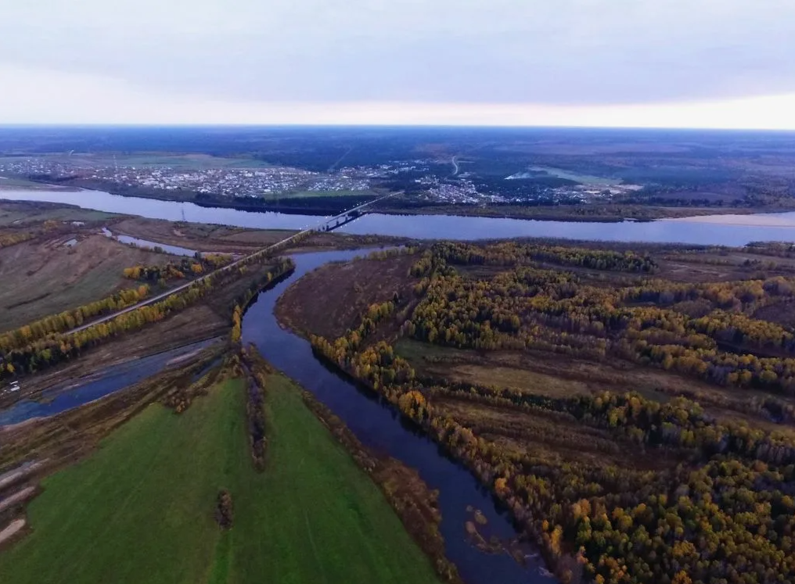
Актуальность проекта
В современном мире всё больше внимания уделяется изучению истории и культуры своей малой родины. Знание местных традиций, истории населённых пунктов и уникальных особенностей родного края формирует чувство гордости, патриотизма и ответственности за сохранение культурного наследия. Республика Коми обладает богатым историческим и этнографическим материалом, однако многие школьники недостаточно осведомлены о происхождении названий сёл, легендах и выдающихся личностях, связанных с их малой родиной.
Село Корткерос — один из интереснейших населённых пунктов региона, чьё название и история тесно переплетены с коми фольклором и реальными историческими событиями. Изучение происхождения топонима, личности Кöрт-Айки и других уникальных фактов позволяет не только расширить кругозор, но и глубже понять самобытность родного края.

Slide 5
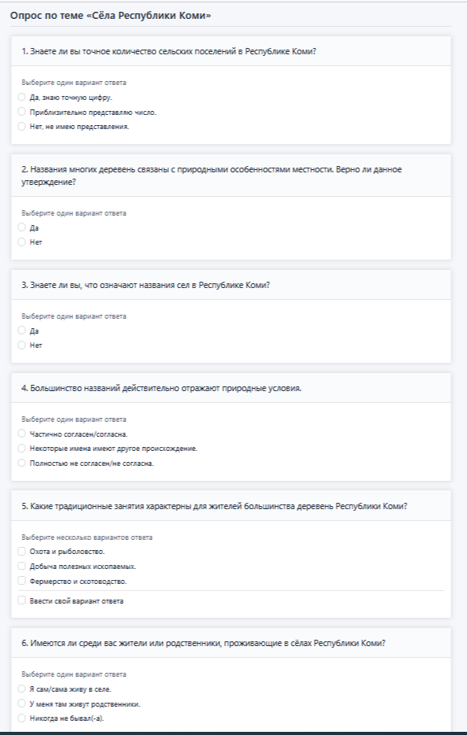
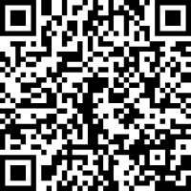
ОПРОС
по теме «Сёла Республики Коми»:
Цель опроса — выявить уровень знаний учащихся центра дистанционного образования о сёлах Республики Коми, их истории, происхождении названий, а также о традиционных занятиях и культурных особенностях жителей региона. Опрос позволит определить, насколько школьники осведомлены о своей малой родине, и поможет скорректировать содержание проекта для более интересного и полезного знакомства с селом Корткерос.
Опрос создан в сервисе «Опросникум»
https://quick.apkpro.ru/poll/155696

Slide 6
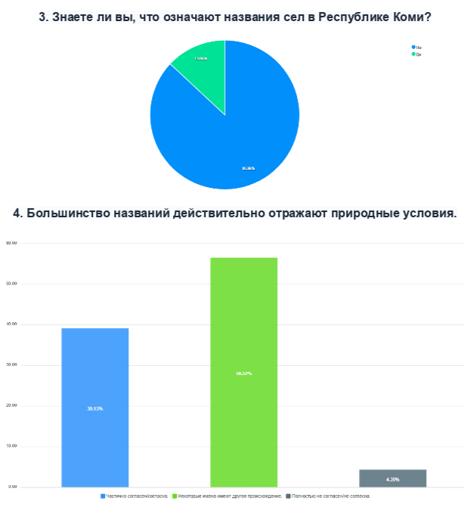
РЕЗУЛЬТАТЫ ОПРОСА
«Сёла Республики Коми»:
В опросе приняли участие 23 ученика ЦДО.
По итогам первых трех вопросов из 23 опрошенных только 1 (4%) человек знает точную цифру количества сел в Республике Коми, 14 (61%) человек ответили, что знают приблизительно данное количество и 8 (34%) не знают.
19 (83%) учеников согласны с утверждением «Названия многих деревень связаны с природными особенностями местности.
20 ( 87%) человек не знают, что означают названия сёл в РК.
4) Большинство названий действительно отражают природные условия.
Частично согласен/согласна - 9 чел.
Некоторые имена имеют другое происхождение - 13 чел.
Полностью не согласен/не согласна - 1 чел.

Slide 7
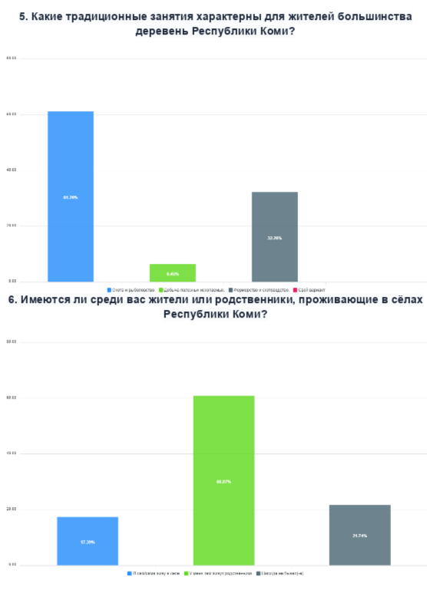
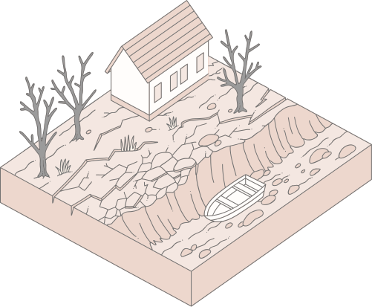
РЕЗУЛЬТАТЫ ОПРОСА
«Сёла Республики Коми»:
В опросе приняли участие 23 ученика ЦДО.
5) Какие традиционные занятия характерны для жителей большинства деревень Республики Коми?
— Охота и рыболовство - 14 чел.
— Добыча полезных ископаемых - 2 чел.
— Фермерство и скотоводство - 7 чел.
6) Имеются ли среди вас жители или родственники, проживающие в сёлах Республики Коми?
— Я сам живу в селе - 4 чел.
— У меня там живут родственники - 14 чел.
— Никогда не бывал(-а) - 5 чел.

Slide 8
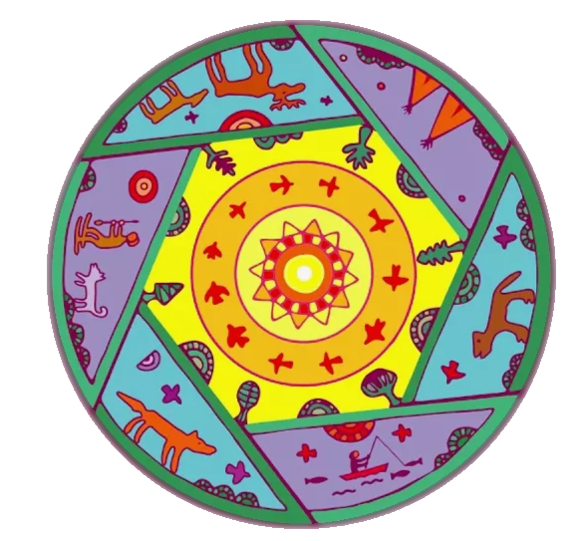
Вывод по результатам опроса
Проведённый опрос показал, что уровень знаний учащихся ЦДО о сёлах Республики Коми неоднороден. Большинство респондентов не знают точного количества сельских поселений в регионе и не всегда могут объяснить значение названий сёл, однако согласны, что многие из них связаны с природными особенностями местности. При этом значительная часть опрошенных имеет личную связь с сельскими территориями: либо сами проживают в селе, либо имеют там родственников.
В целом, результаты опроса подтверждают актуальность проекта. Они свидетельствуют о необходимости более глубокого и системного знакомства учащихся с историей, культурой и особенностями родного края, в том числе с селом Корткерос. Полученные данные помогут сделать проект более интересным и полезным .

Slide 9
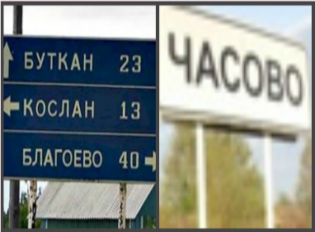
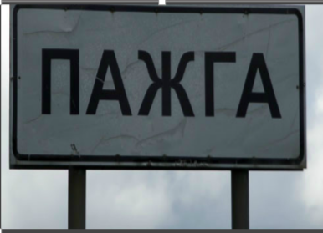
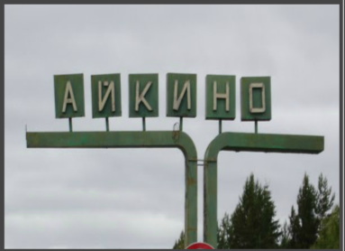
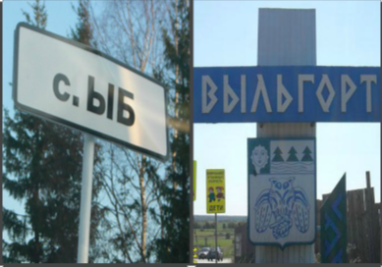
Cёла РК
По состоянию на начало 2025 года в Республике Коми 714 сельских населённых пунктов. Многие из них носят очень интересные названия, значения которых было бы интересно узнать.

Slide 10
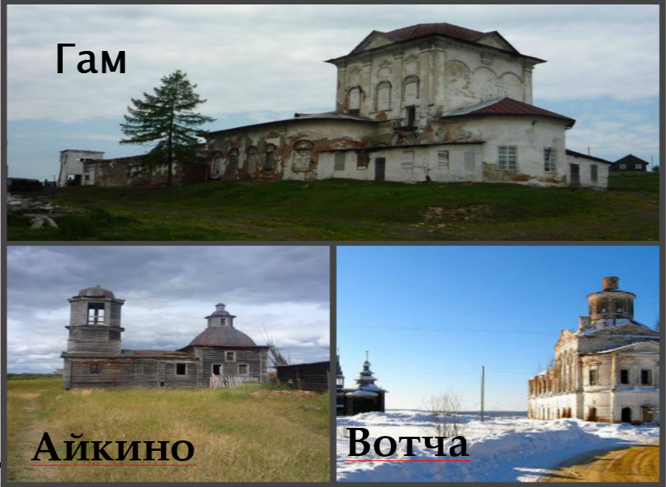
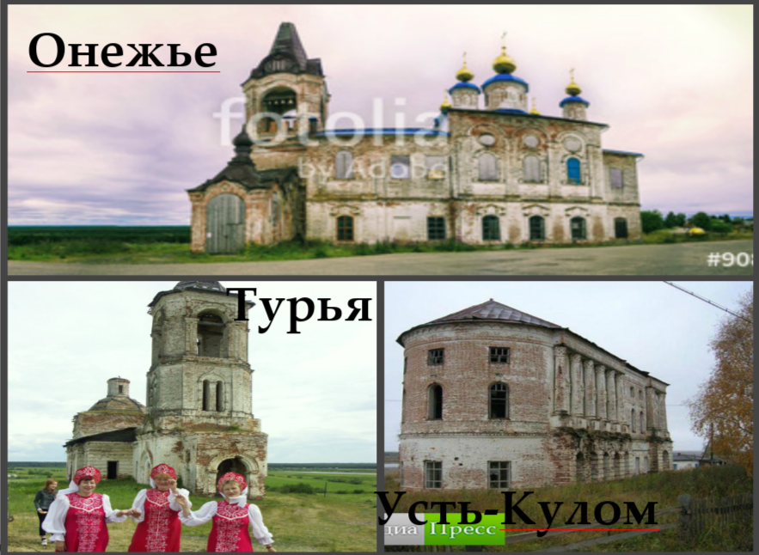
Cёла РК
Сёла Республики Коми
У них разное местоположение и своя история и архитектура. Многие их этих сел являются древнейшими и старинными. В них проживают разное число жителей,
имеющих множественные национальности, традиции, обычаи и устои.

Slide 11
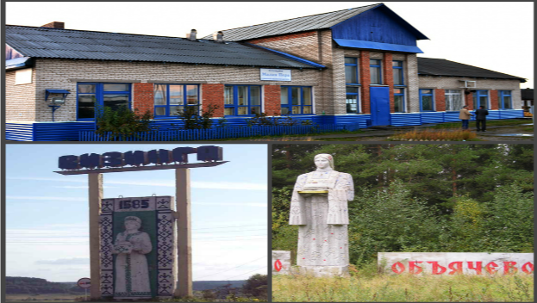
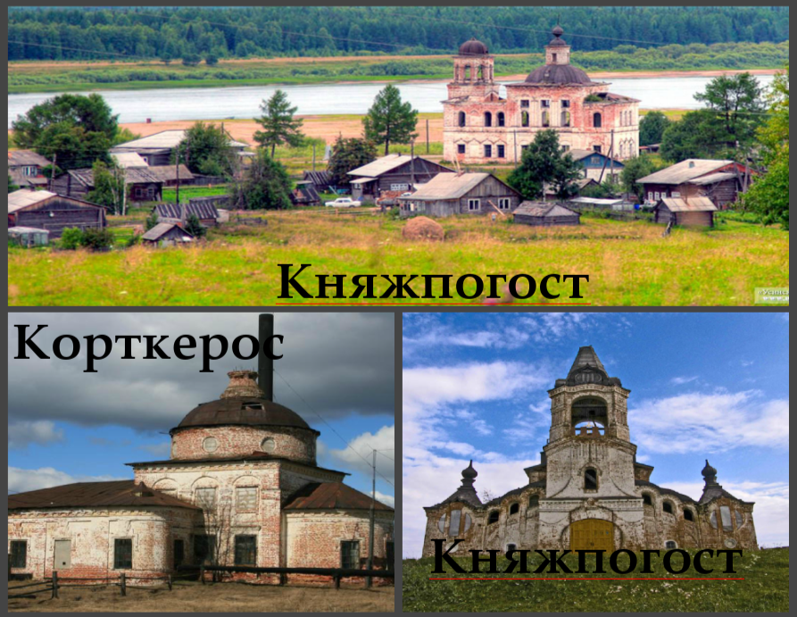
Cёла РК
Сёла Республики Коми
Система расселения у коми в основном состояла из поселений сельского типа. Названия типов поселений имеют русское происхождение, что было отражено в переписях. Хотя в лексическом составе коми языка есть собственные номинации, например: «грезд» ‘небольшая деревня’, «сикт» ‘деревня’, «горт» ‘дом, деревня’ и др.

Slide 12
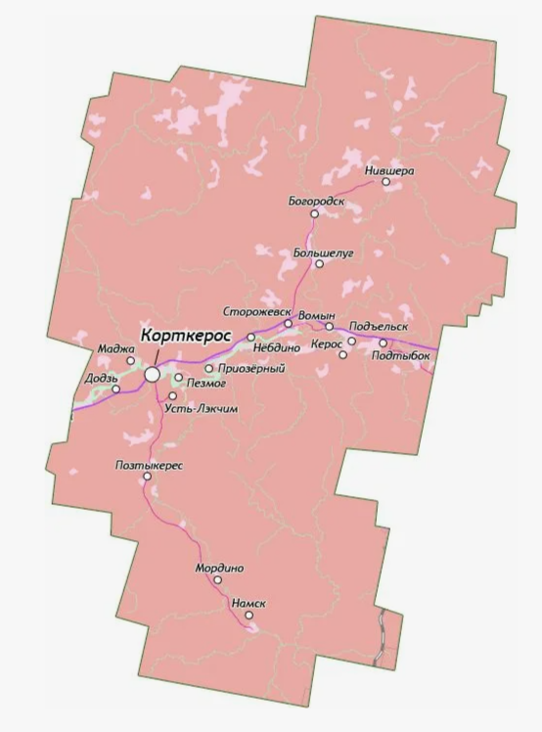
История образования села Корткерос!
Село расположено в 49 км от столицы Республики Коми города Сыктывкар. Оно стоит на левом берегу реки Вычегда. По данным на 1 апреля 2026 года, численность населения села Корткерос Корткеросского района Республики Коми — 4 502 человека.
Происхождение названия. Название села Корткерос можно перевести как «железная гора». С коми языка «кöрт» означает «железо», «керöс» — «гора», «возвышенность»
История образования. Первые сведения о Корткеросе (деревня Кортовская) приходятся на 1608 год, в 1748 году признан селом.

Slide 13
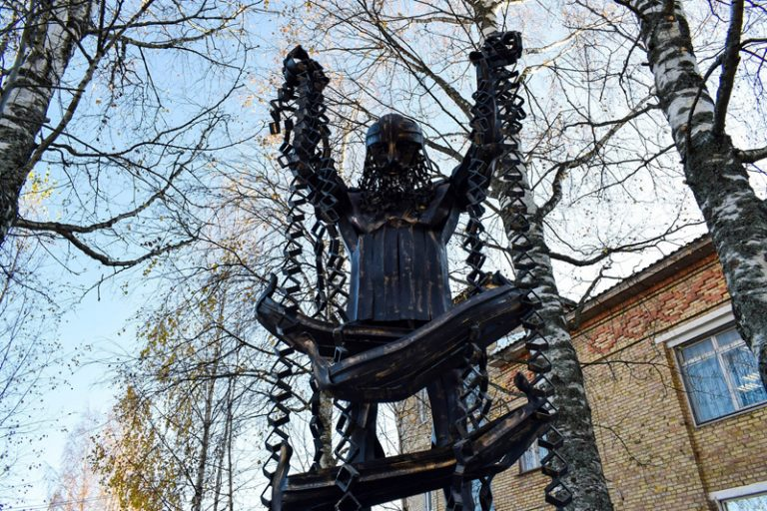
Легенда села Корткерос
Самая известная легенда Корткероского района – легенда о Кöрт- Айке, железном разбойнике, рьяно охранявшем свои границы. Землёю Кöрт Айки зовут село Корткерос.
Когда-то, в стародавние времена, когда и леса были немеряны, и Эжва-Вычегда была глубокой и давала коми народу много рыбы, явился в коми Парму злой великан Кöрт Айка – Железный человек.

Slide 14
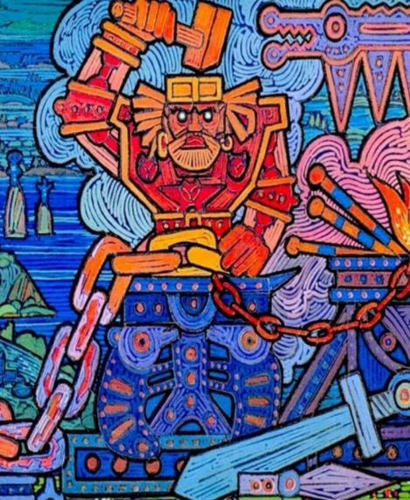
Кöрт Айка
Он носил одежду и шапку из железа, у него был железный дом, лодка, лук и стрелы. Неуязвимость Кöрт Айки объяснялась тем, что у него было железное тело. Был он туном (колдуном).
Основным занятием Кöрт Айки было ограбление судов и лодок, проплывающих по Вычегде. Перекрывал он тяжёлой железной цепью реку и брал со всякого проплывающего плату.
Более того, Кöрт Айка был первокузнецом, поскольку до него ковать железо никто не умел, но своим знанием он ни с кем не делился.

Slide 15
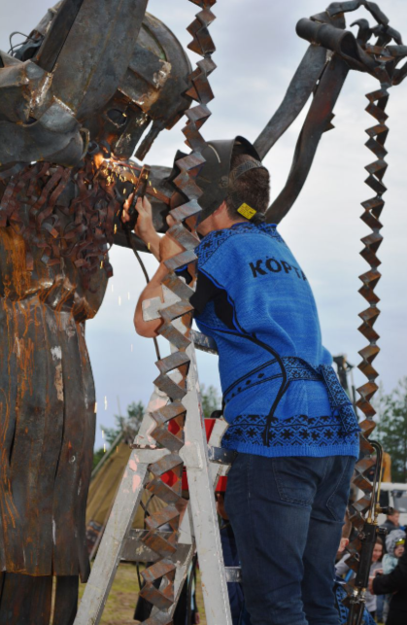
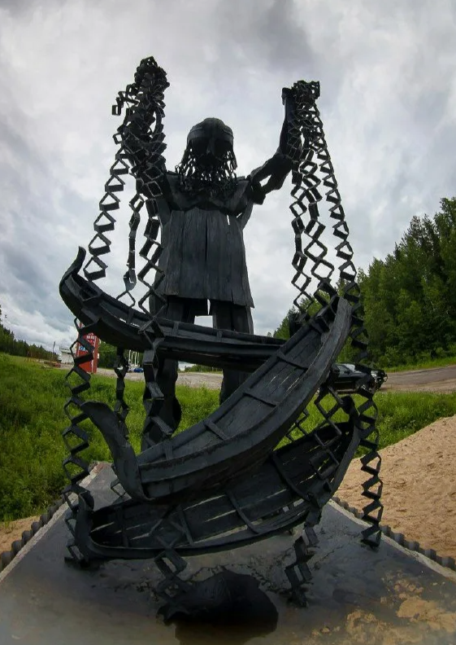
Кöрт Айка
Автором образа Корт Айки стал Санкт-Петербургский кузнец-художник Александр Сушников и кузнец из Москвы Георгий Горбачев. 12 ноября 2016 года он был установлен при въезде в село Корткерос.
Авторы Корт Айки считают
его не памятником, а
арт-объектом.
Установка памятника была
приурочена к Всероссийскому
дню кузнеца.
Объект выполнен из стали,
весом около 1 тонны.

Slide 16

Фестиваль кузнечного мастерства «Кōрт Айка»
История
Особенности
Фестиваль проводился с 2014 года, ежегодно в первой половине июля, на территории села Корткерос, как правило ко дню района,14 июля.
Фестиваль является местом, где взаимодействуют кузнецы-художники, мастера кузнечного искусства и кузнецы-любители. Там они устраивают мастер-классы, круглые столы, смотры-конкурсы и выставки.
Каждый год кузнецы работали над созданием арт-объекта на заданную тему. В конце фестиваля участники совместно выковывали для Корткеросского района новый арт-объект. Для зрителей организуют развлекательную программу: мастер-классы, возможность попробовать себя в роли кузнеца, услышать легенду о легендарном кузнеце.

Slide 17
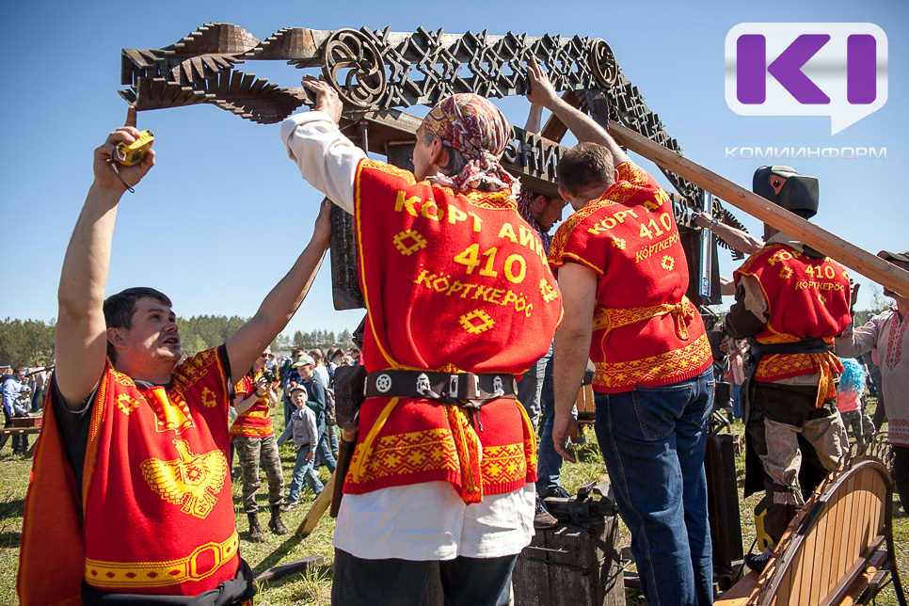
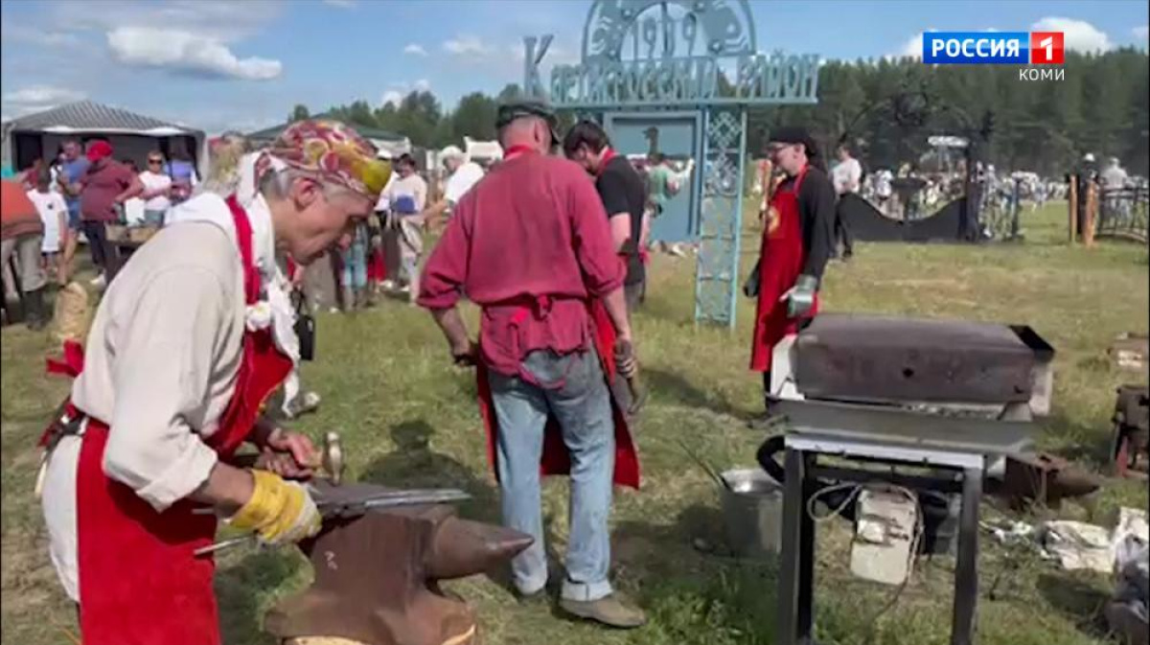
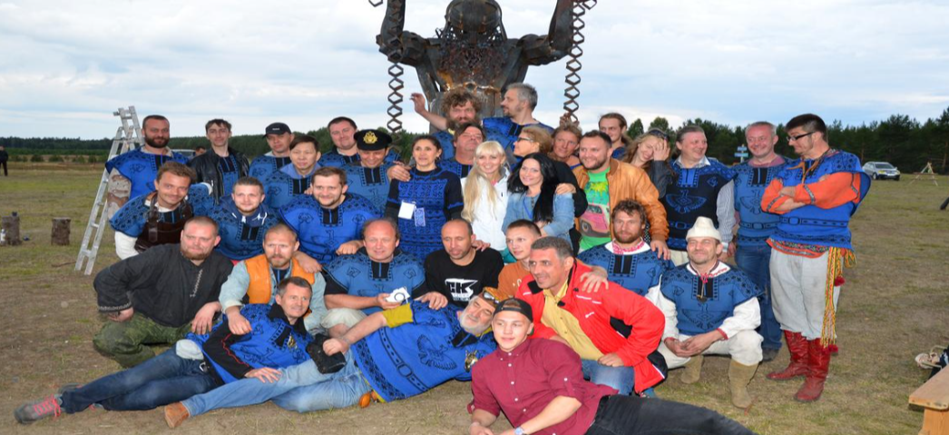
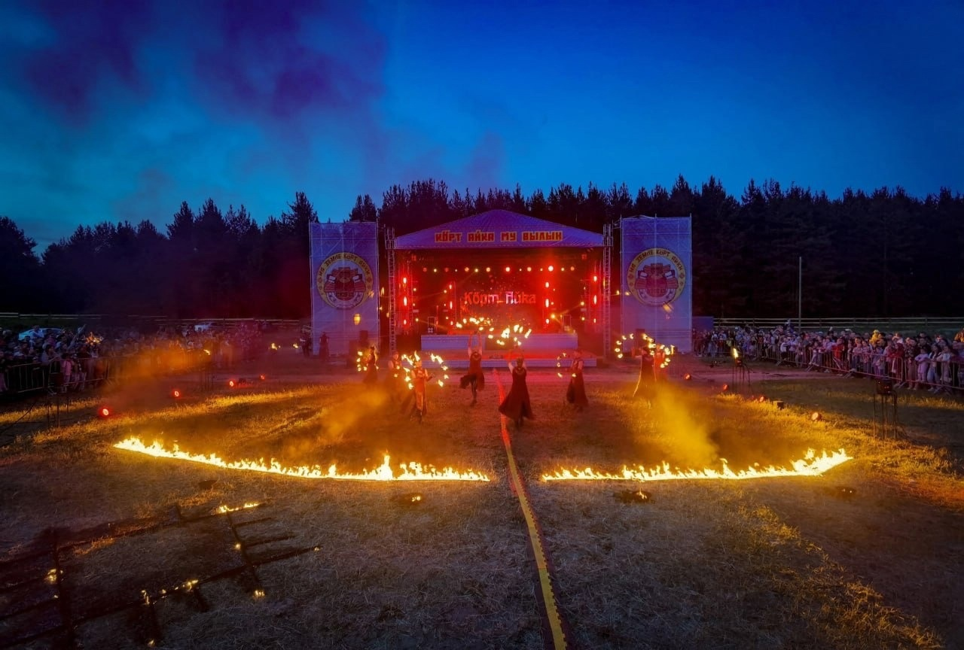
Более 50 мастеров из городов России - Москвы, Санкт-Петербурга, Казани, Кирова, Череповца, Перми, Вологды, Елабуги, Чебоксар, Ульяновска, Коломны, Сергиева Посада, Павловского посада, из Республики Коми Сыктывкара, Сосногорска, Выльгорта, Корткероса, а так же из зарубежья - Праги, Парижа, Брно, Стокгольма куют на глазах зрителей.

Slide 18
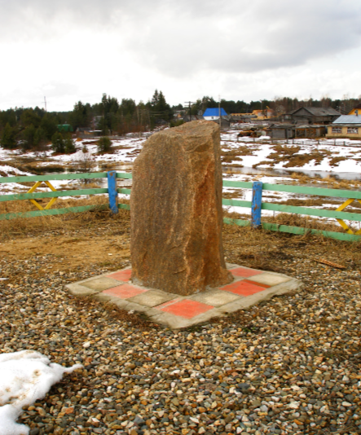
Памятные места Корткероса
Камень с памятным знаком
был открыт к 400-летию
села Корткерос
на берегу реки Кия–ю
на символическом месте возникновения села.

Slide 19
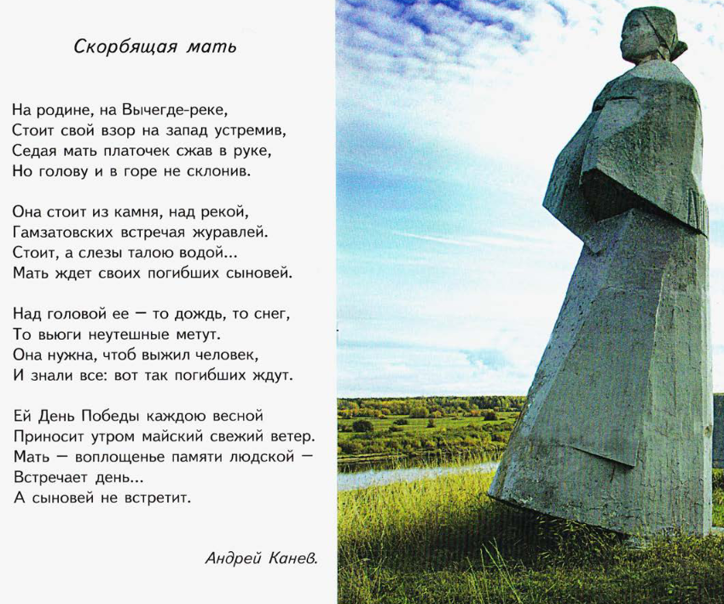

Памятные места
Памятные места
Отрывок из стихотворения читает
Грицаенко Валерия

Slide 20
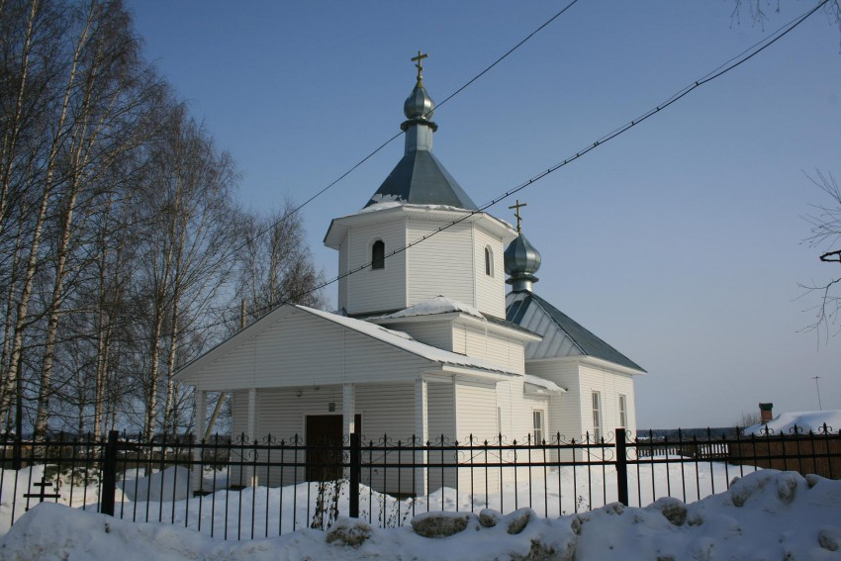
Памятные места
Церковь Иоанна Богослова
Небольшая деревянная церковь, обшитая вагонкой, сооружённая в 2001-2008. Четверик под четырёхскатной кровлей с главкой, с притвором, над которым поставлена шатровая колокольня.

Slide 21
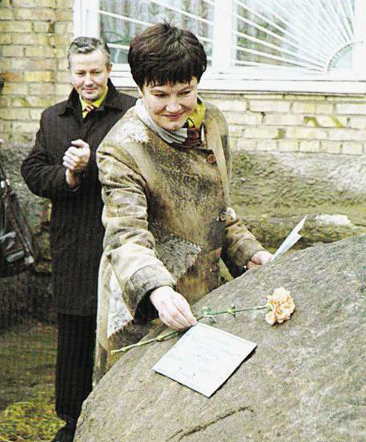
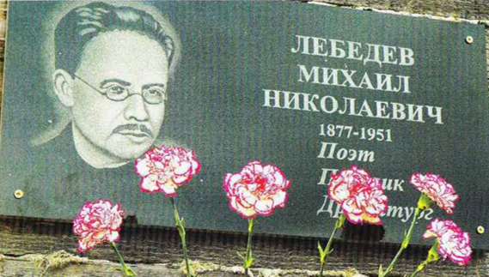

Памятные места Корткероса
Мемориальная доска, посвященная писателю Лебедеву М.Н.
Михаил Николаевич – поэт, прозаик, баснописец, переводчик. Более полувека Лебедев жил и творил в селе Корткерос. Здесь он написал большинство своих стихов и поэм.

Slide 22
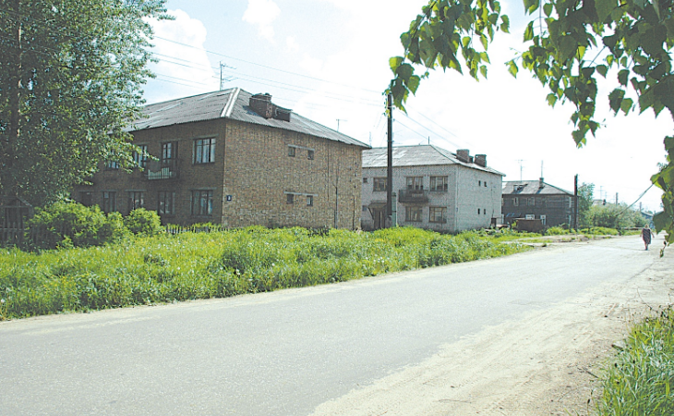
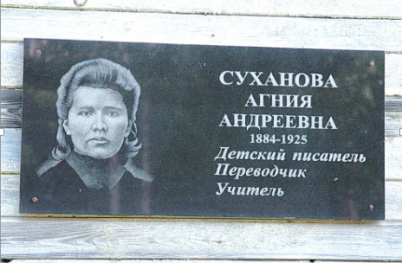

Суханова Агния Андреевна
Агния Андреевна - писательница, переводчица, учитель и общественный деятель первой четверти XX века.
Дело Сухановой, ее вклад в сохранение и развитие коми языка и литературы, нашли продолжение и оценены земляками. По предложению жителей с. Корткерос, с 1975 года её имя носит одна из сельских улиц. В 1979 году на доме по улице им. А. Сухановой установлена мемореальная доска.

Slide 23
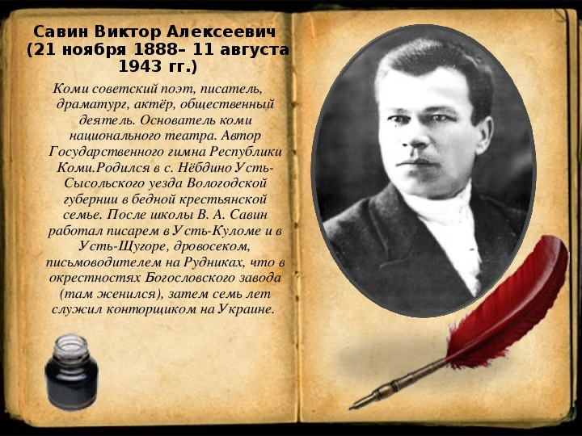
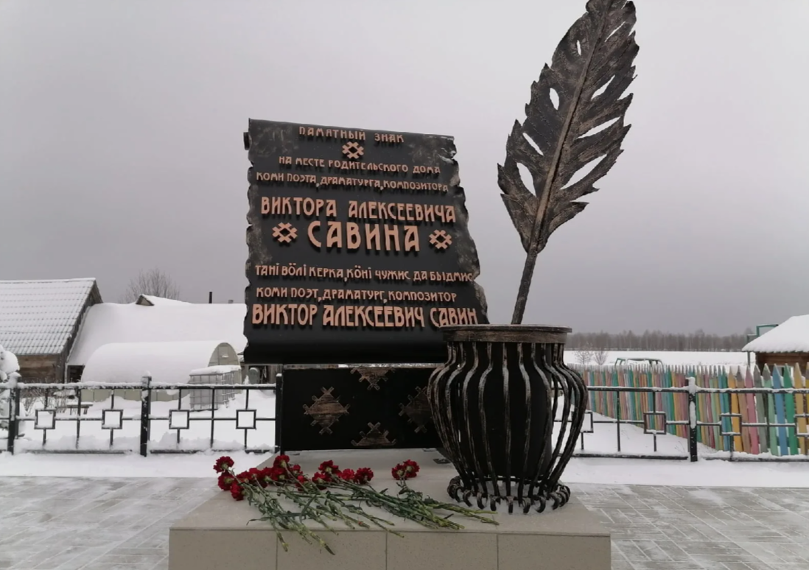
Савин Виктор Алексеевич
Корткеросский район — родина политического деятеля, поэта, драматурга, основателя коми театра — Виктора Савина.
Он один из зачинателей коми советской литературы и театрального искусства, автор стихов и поэм, прославляющих партию и революцию, лирических песен в народном стиле, сатирических фельетонов, басен.
Савин — основатель коми национального театра: в 1921 году организовал первую национальную труппу «Сыкомтевчук», в 1930 году создал Коми инструктивный передвижной показательный театр, на основе которого в 1936 году был открыт Коми национальный театр.

Slide 24
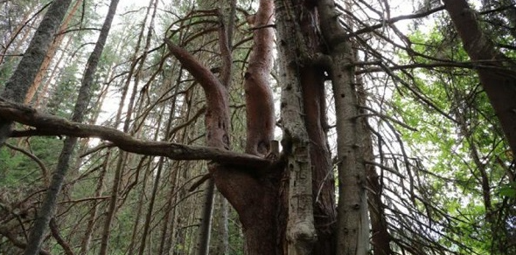
Причудливая роща Корткероса
В верхней части села Корткерос, метрах в трехстах к востоку плещутся два озера – Вад-ты и Виям-ты. Между ними на возвышении растут деревья «любви», сросшиеся высокая огромная седая ель и такая же сосна с семью стволами, один из которых, что с севера, вьется вокруг ствола ели. С места срастания, что на высоте 1,5 – 2 метров, стволы расходятся, образуется пространство вроде грота, где можно отдохнуть 2-3 людям. Никто не может объяснить, как появилось это «чудо». Некоторые объясняют это так: сосна и ель срослись как два любящих человека, прожившие вместе целую вечность.

Slide 25
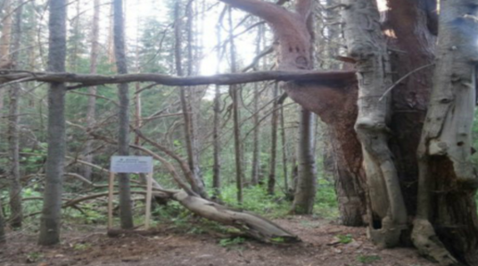
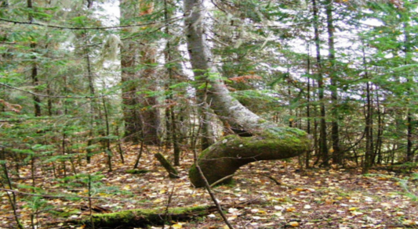
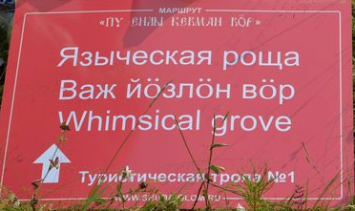
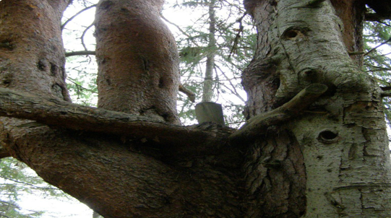
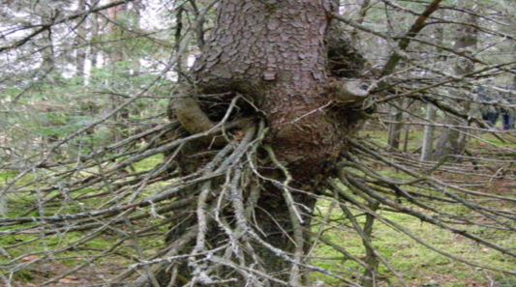
В метрах в 700 – 800 от дерева «любви» к югу растут еще три сросшиеся подобным образом дерева. Каждое дерево причудливо. Уникально, достойно титула «Памятник природы» и защиты.

Slide 26
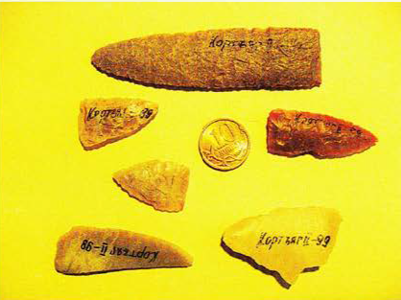
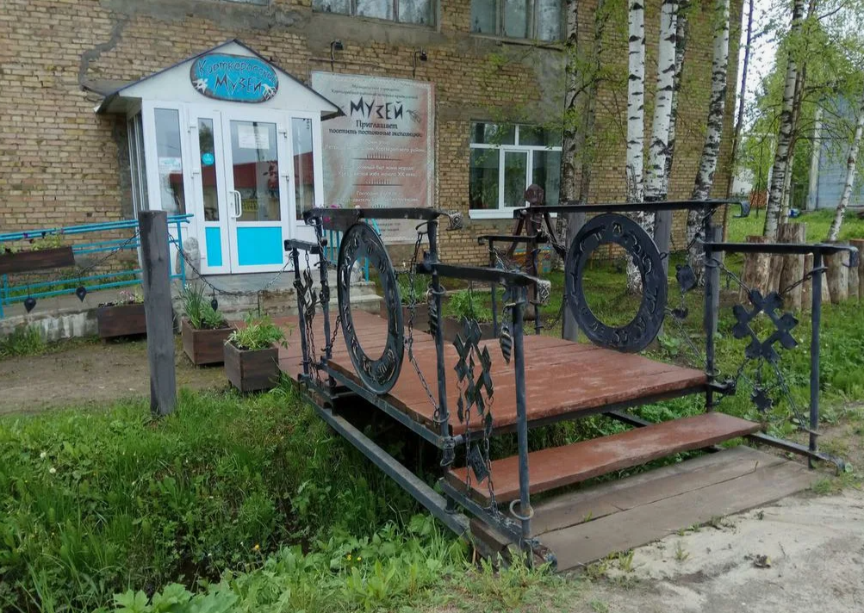
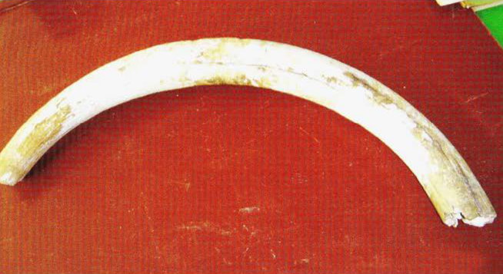
Исторические находки
Кремневые наконечники стрел и отщепы (скребки) из стоянки древнего человека.
В 1999 году в куче гравия, привезённого из карьера Корткеросского ДСУ (возле бывшего аэродрома), Николай Киселёв и Анатолий Канев обнаружили бивень мамонта. Находка была окаменевшей, верхушка и основание бивня отломлены. Размеры бивня: длина — 94 см, окружность — 27 см, вес — 8 кг. Бивень был принесён в музей Дома пионеров. Кроме того, к северу от села Корткерос на дне песчаного карьера, на глубине 15 метров, была найдена окаменелая часть бивня мамонта.

Slide 27

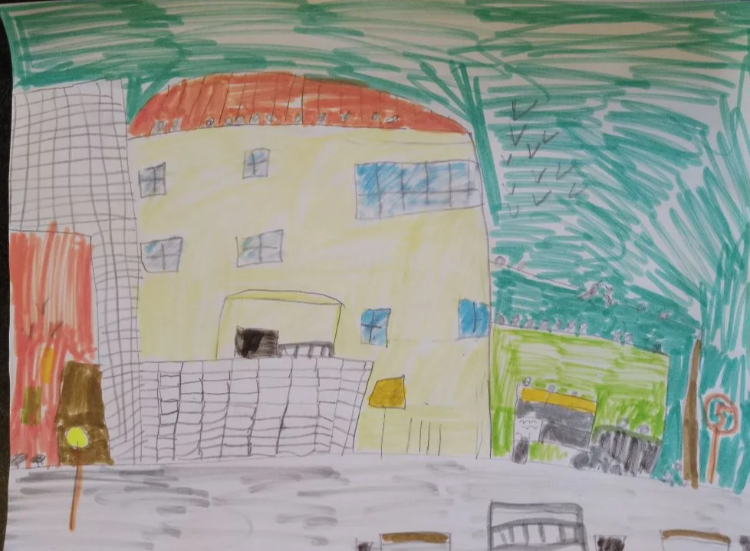

Мой Корткерос
Рисунок Нестеровой Делии
Стихотворение «Песня о Корткеросе» читает Галушка Павел

Slide 28
Вывод по проекту
В ходе работы над проектом «Корткерос — моя малая родина!» были изучены история, происхождение названия и культурные особенности села Корткерос, а также личность легендарного героя Кöрт-Айки. Проведённый опрос среди учащихся ЦДО показал, что знания о сёлах Республики Коми у школьников фрагментарны, а интерес к истории и традициям родного края требует дополнительной поддержки.
В результате проекта удалось собрать и систематизировать интересные факты о Корткеросе, раскрыть значение его названия и показать, как тесно связаны история села с природой и культурой коми народа.
Таким образом, данный проект способствует сохранению исторической памяти, развитию исследовательских навыков и формированию уважительного отношения к культуре и традициям Коми народа.

Slide 29
  Дорогие друзья,
  бывайте в селах нашей Республики,
  в селах нашей необъятной страны.
  В них таится очень много интересного и неизведанного!
Спасибо за внимание!

Slide 30
ИСТОЧНИКИ
Сайт Коми онлайн: http://komionline.ru/node/69685
Сайт Национальной библиотеки РК: http://www.nbrkomi.ru/kk/base/raiony/kortkeros/kultura/skulptura/pamyatnik_skorbyaschaya_mat/
Сайт Вперед газета: http://vperedgazeta.ru/krome-togo/festival-kuznechnogo-masterstva-kort-ayka-zheleznyy-chelovek-11-07-2016.html,
Сайт Звезда Коми: http://zvezdakomi.ru/news/37562/zvezdakomi.ru
«Корткерос – моя Родина малая»: альбом-путеводитель по историческим и памятным местам села Корткерос / составитель Изъюрова Г.Р.

